Slide 1
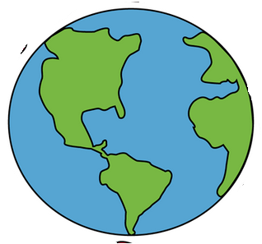
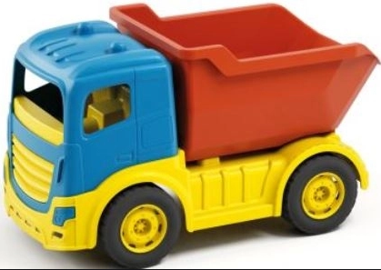
ΜΑΖΑ
Η μάζα ενός υλικού σώματος είναι ένας αριθμός που δείχνει από πόση ύλη αποτελείται το σώμα.
Παράδειγμα η μάζα της γης θα είναι πολύ μεγαλύτερη από τη μάζα ενός φορτηγού.

Slide 2
ΜΑΖΑ
Μονάδες μέτρησης της μάζας:
kg ή kgr = κιλά
g ή gr = γραμμάρια
Παράδειγμα
5gr = 5 γραμμάρια

Slide 3
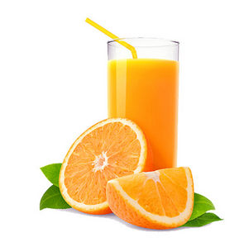
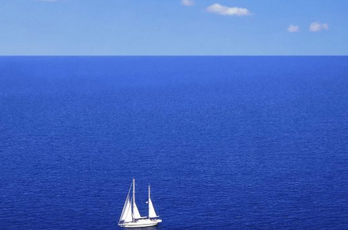
Περιεκτικότητα
    Περιεκτικότητα ενός διαλύματος είναι ένας αριθμός που δείχνει την ποσότητα μια διαλυμένης ουσίας..σε ορισμένη όμως ποσότητα διαλύματος

Slide 4
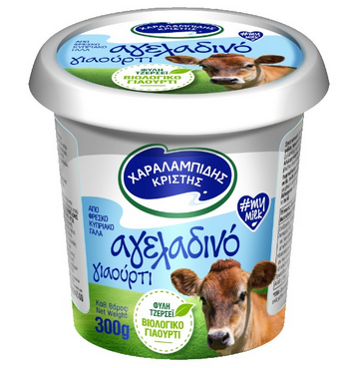
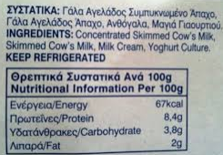
Περιεκτικότητα
Συστατικά γιαουρτιού

Slide 5
Περιεκτικότητα
Συστατικά γιαουρτιού
Περιεκτικότητες συστατικών γιαουρτιού ανά 100 gr γιαουρτιού

Slide 6
Περιεκτικότητα διαλύματος
Παράδειγμα
Η πορτοκαλάδα που πίνουμε είναι ένα διάλυμα … που έχει:
διαλύτη : νερό
Διαλυμένη ουσία : χυμό πορτοκαλιού
Διαλυμένη ουσία : ζάχαρη

Slide 7
Περιεκτικότητα διαλύματος % w/w
Παράδειγμα
Η περιεκτικότητα της πορτοκαλάδας σε ζάχαρη είναι:
20g (γραμμάρια) ζάχαρη
ανά 100g πορτοκαλάδας
Η περιεκτικότητα του διαλύματος πορτοκαλάδας είναι 20gr διαλυμένης ουσίας (ζάχαρης) σε 100gr διαλύματος (πορτοκαλάδα).

Slide 8
Περιεκτικότητα διαλύματος % w/w
Η περιεκτικότητα σε ζάχαρη της πορτοκαλάδας είναι 20gr διαλυμένης ουσίας (ζάχαρης) σε 100gr διαλύματος (πορτοκαλάδα)
Γράφεται ως:
20% w/w

Slide 9
Περιεκτικότητα διαλύματος % w/w
20% w/w
Γενικά αυτή η έκφραση αναφέρεται ως περιεκτικότητα διαλύματος στα 100 βάρος προς βάρος.

Slide 10

Περιεκτικότητα διαλύματος % w/w
15 % w/w
Ποσότητα διαλυμένης ουσίας σε γραμμάρια (gr) (π.χ. ζάχαρη)
Σε 100gr διαλύματος (π.χ ζαχαρόνερο)
ζαχαρόνερο

Slide 11
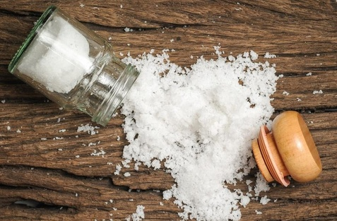
Περιεκτικότητα διαλύματος
Το αλάτι στη χημεία ονομάζεται χλωριούχο νάτριο

Slide 12
Περιεκτικότητα διαλύματος % w/w
Ερώτηση 1
Τι σημαίνει ότι η περιεκτικότητα διαλύματος αλατιού είναι 5% w/w ;
Απάντηση
Σημαίνει ότι περιέχονται 5gr αλάτι σε 100gr διαλύματος αλατιού.
Αλατόνερο = διάλυμα αλατιού

Slide 13
Περιεκτικότητα διαλύματος % w/w
Ερώτηση 2
Τι σημαίνει ότι η περιεκτικότητα υδατικού διαλύματος ζάχαρης είναι 8% w/w ;
Απάντηση
Σημαίνει ότι περιέχονται 8gr ζάχαρη, σε 100gr διαλύματος ζάχαρης (ζαχαρόνερο).
Σημαίνει επίσης ότι ο διαλύτης θα είναι 100-8 = 92g
ζαχαρόνερο= διάλυμα ζάχαρης

Slide 14
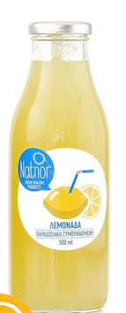
Περιεκτικότητα διαλύματος % w/w ;
Ερώτηση 3
Τι σημαίνει ότι η περιεκτικότητα λεμονάδας σε ζάχαρη είναι 12% w/w ;
Απάντηση
Σημαίνει ότι περιέχονται 12gr ζάχαρη, σε 100gr λεμονάδας.
Σημαίνει επίσης ότι ο διαλύτης θα είναι 100-12 = 88g
Λεμονάδα

Slide 15
Προσοχή!!!!!
Το φυσικό μέγεθος μάζα είναι τελείως διαφορετικό μέγεθος από το βάρος!!!!!!

